Slide 1
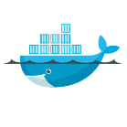






code source
compile
code compilé
dockerize
fichiers plats
Image Docker
Builder
Runner
Dockerfile.build
Dockerfile
Rocket.Chat
deploy
release
deploy
notify
Image Docker
Image Docker taggée
Environnement DEV
Tout environnement

